Slide 1


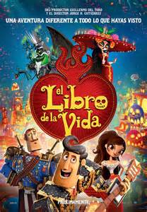

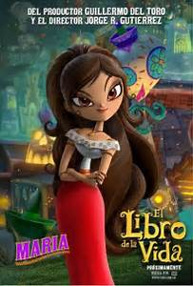
“El Libro de la Vida”
Escrito por Sra. A. Dowd
Editado por Sra. K. Jacobs y Sra. E. Lopez
Adapted for novice high reading level by Kristy Placido
Notes:
é

Slide 2
PARTE 2

Slide 3
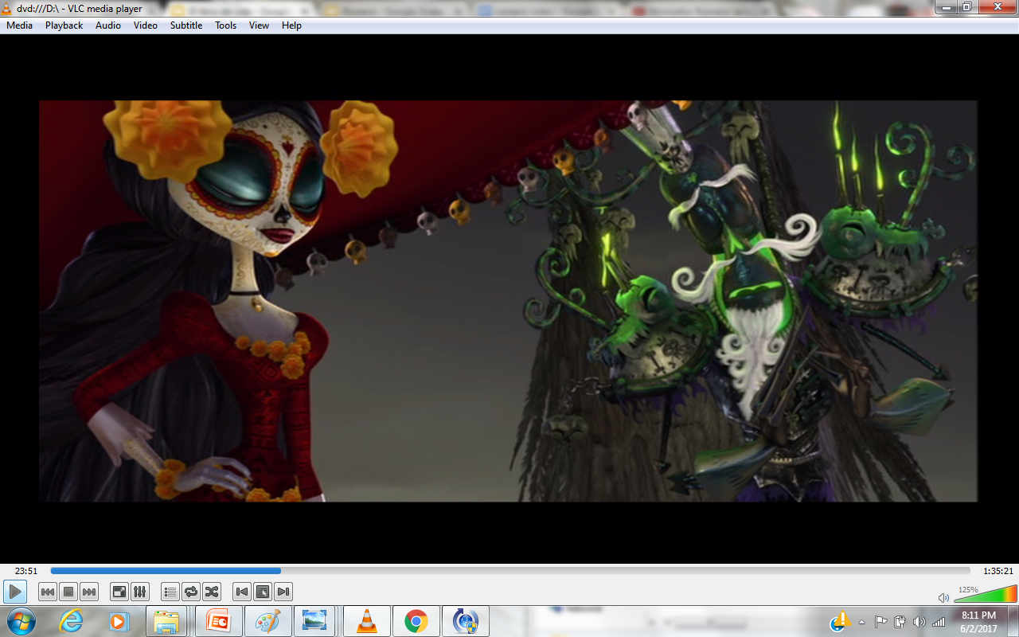
Al final, Manolo le dice a su padre que no va a ser torero porque no quiere matar el toro. Su padre le dice que no es un Sánchez y está enojado. Xibalba está muy feliz.

Slide 4
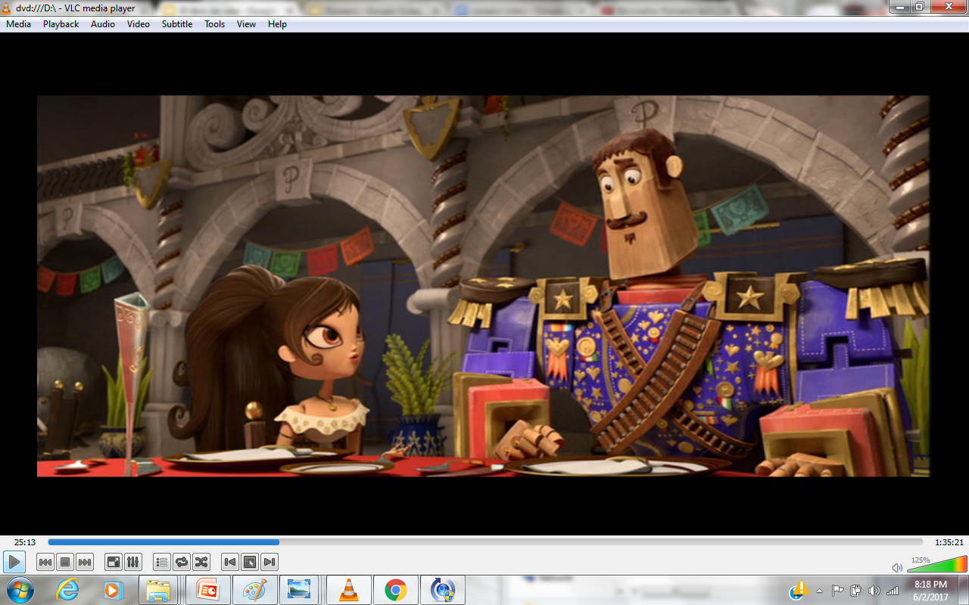
El padre de María tiene una fiesta para ella. María está impresionada con todas las medallas de Joaquín.

Slide 5
Joaquín ofende a María. Ella sale disgustada.

Slide 6
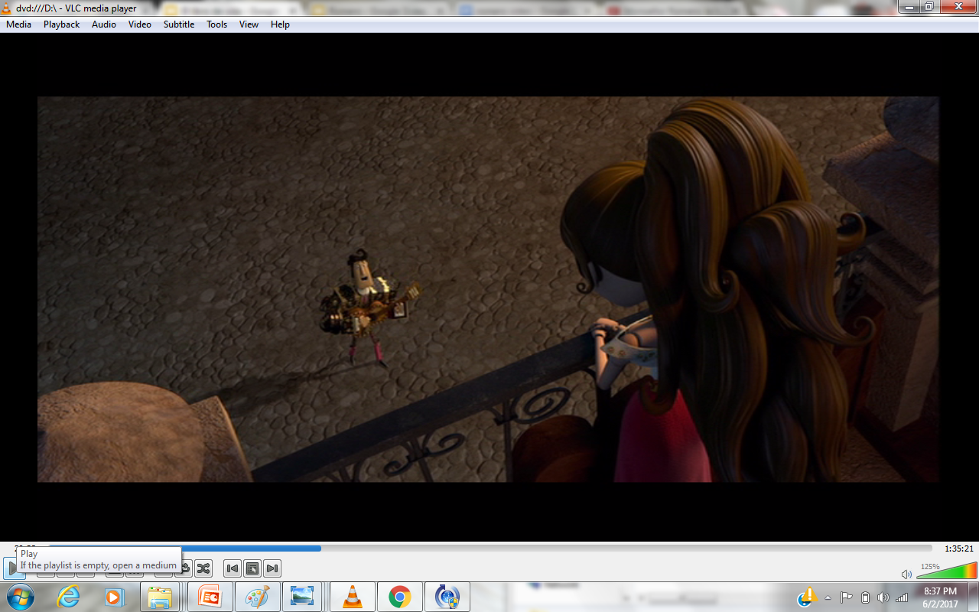
Cuando María llega a su dormitorio, Manolo está en la calle. Canta una canción. A ella le gusta la canción.

Slide 7
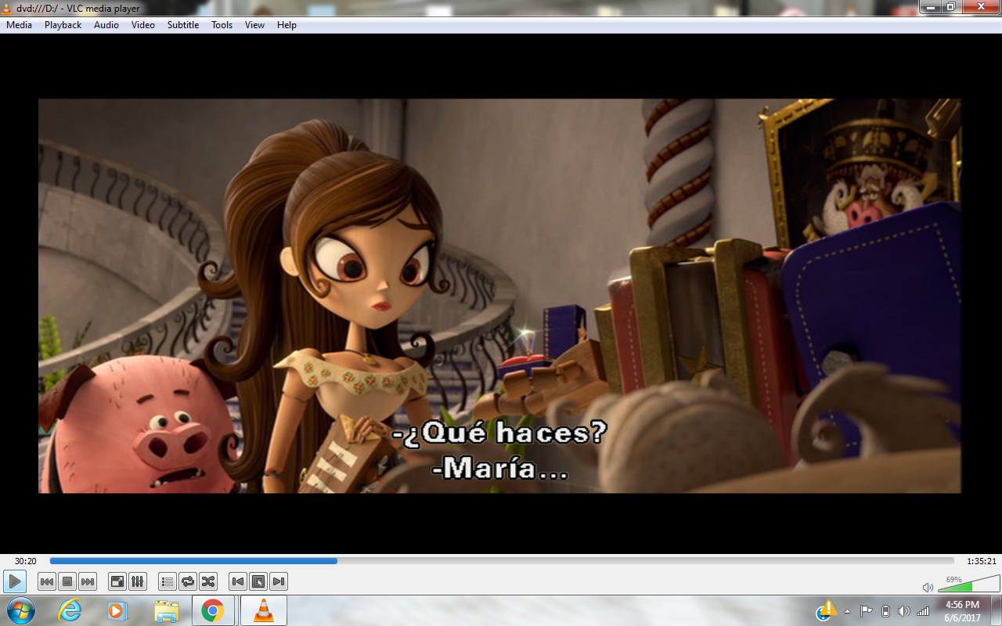
Joaquín se cae. María va a ayudarlo. Joaquín le da un anillo.
Anillo!

Slide 8
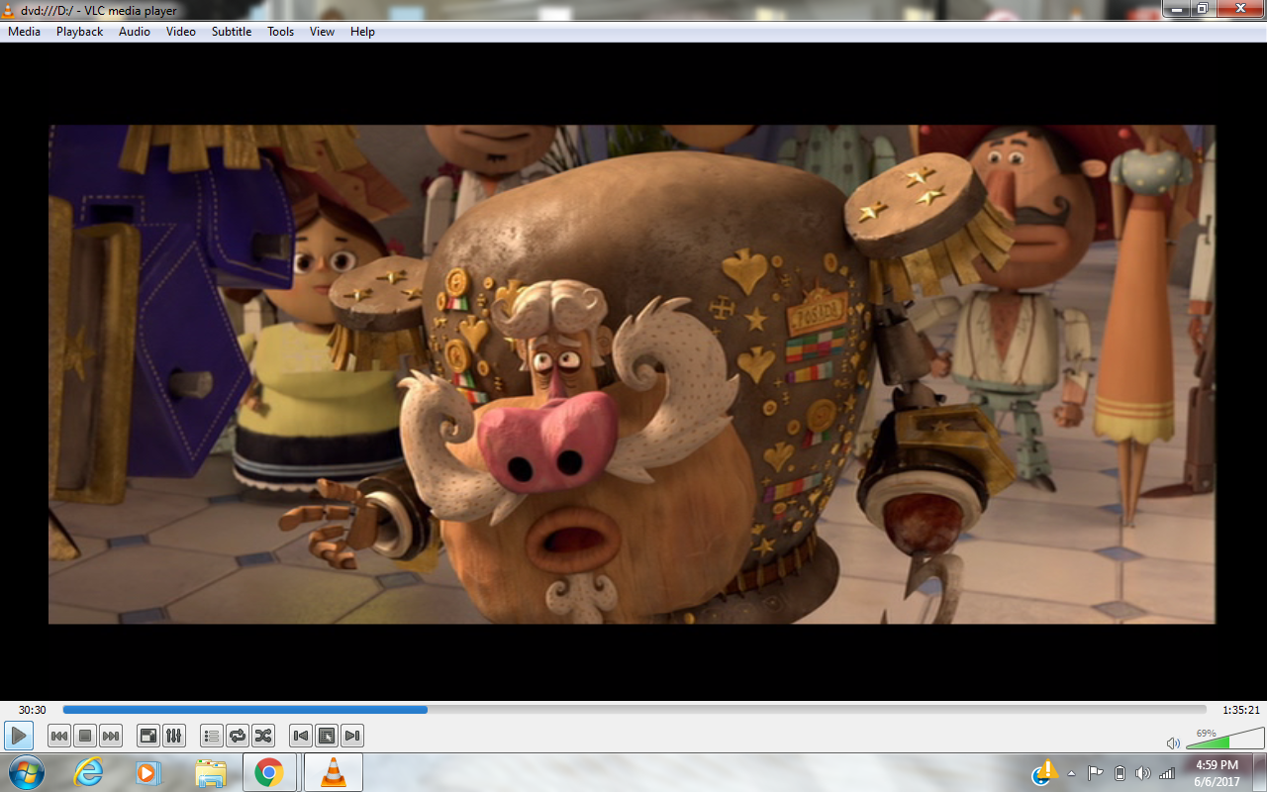
Joaquín le dice “Tu padre ya dice que sí.”
María está furiosa.

Slide 9
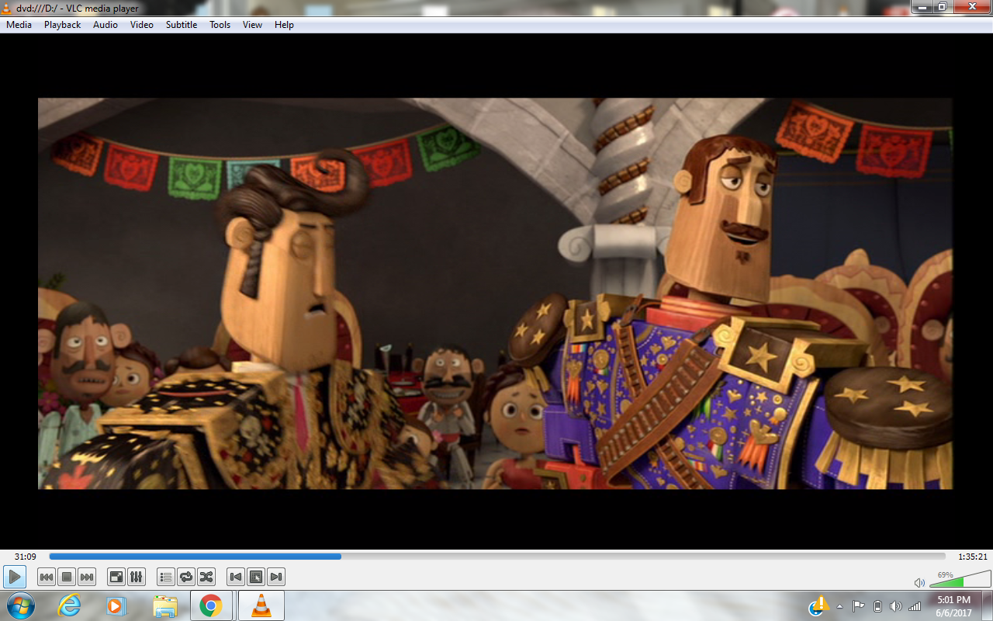
Manolo y Joaquín luchan*. Joaquín insulta a Manolo.
*luchan – they fight

Slide 10
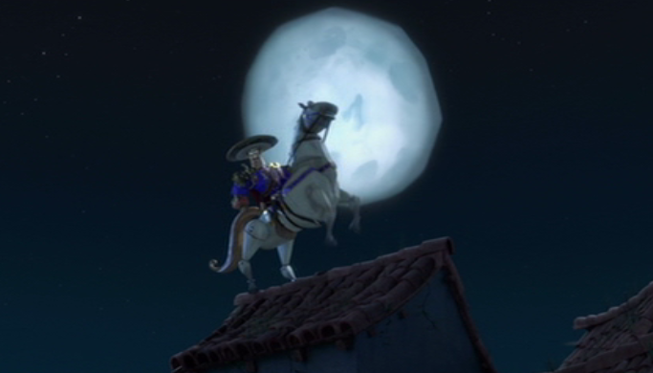
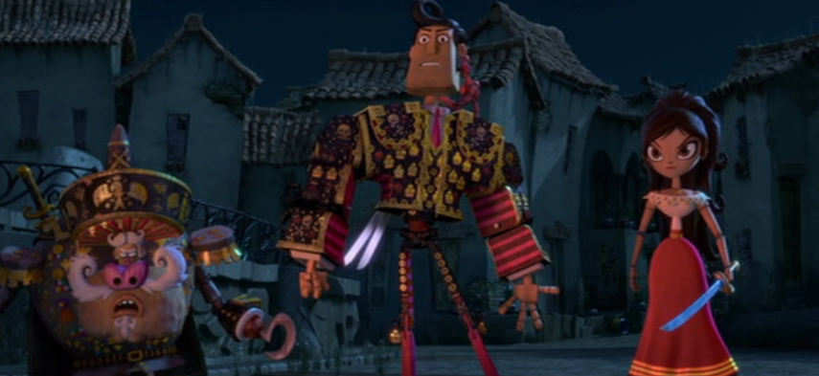
Llegan los bandidos de Chakal.

Slide 11
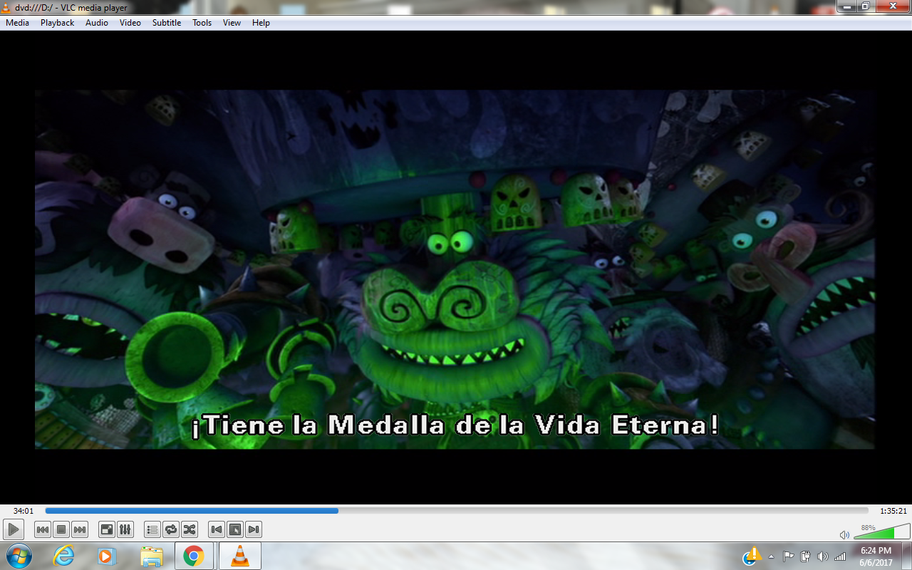
Uno de los bandidos ve que Joaquín tiene la Medalla de la Vida Eterna. Los bandidos tienen miedo y salen.

Slide 12
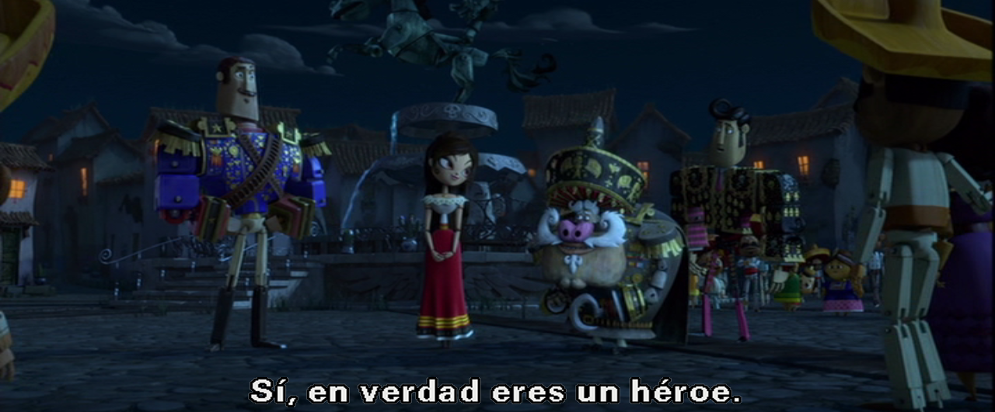
Las personas de San Ángel declaran a Joaquín un héroe. María va a casarse con Joaquín.

Slide 13
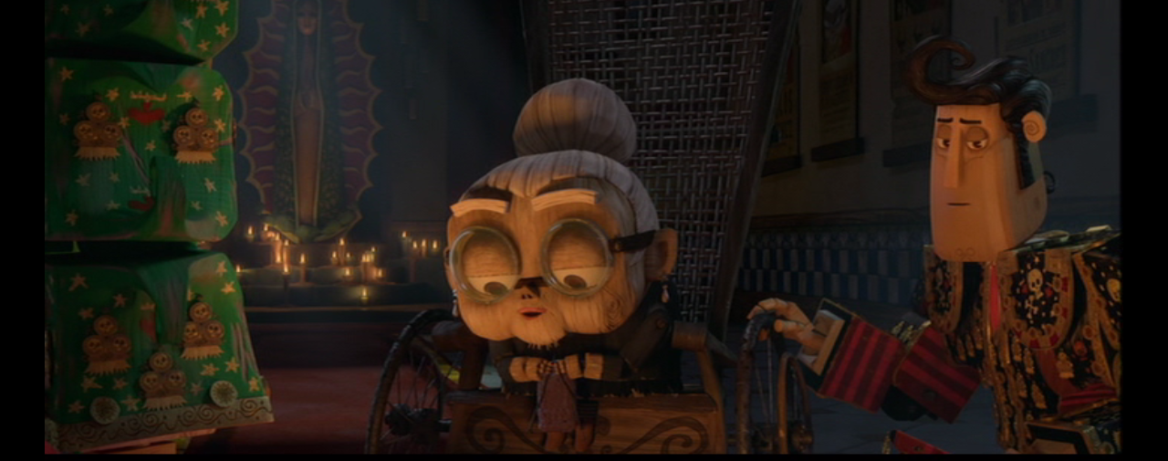
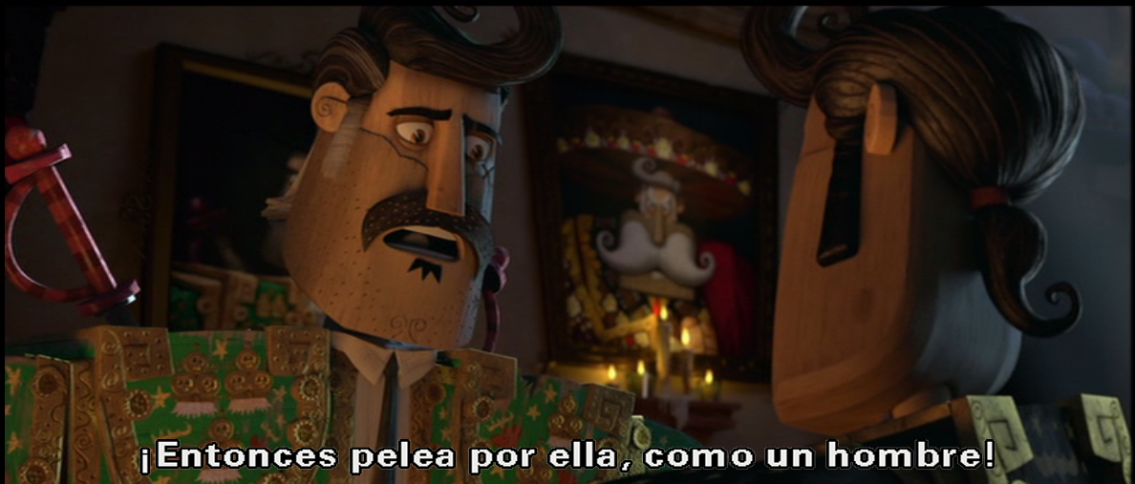
Manolo cree que no es el hombre para María. Cree que María se va a casar con el héroe. Pero su abuela le dice que si María no le dijo que ‘sí ’, entonces le dijo que ‘no’.
Chakal está furioso que Joaquín tiene su medalla. Quiere la medalla.

Slide 14
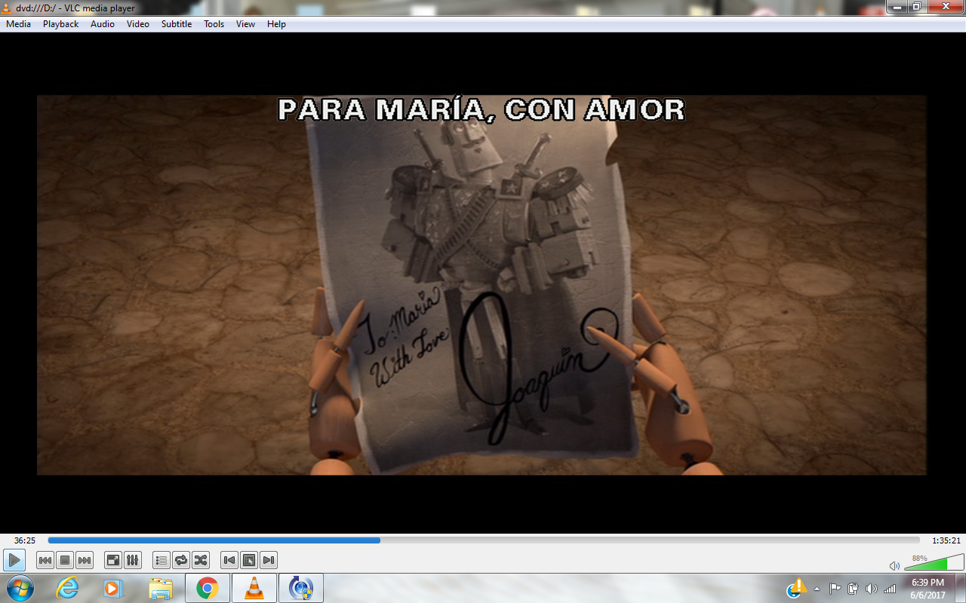
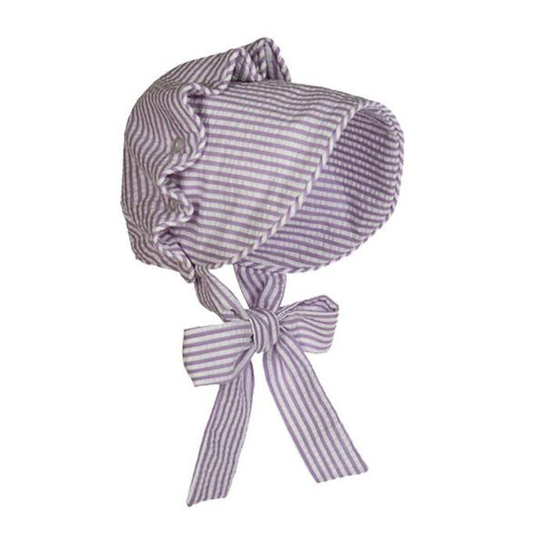
Joaquín le da un regalo a María. Es un retrato de él. A María no le gusta pero no se lo dice. Cuando ella no se impresiona con la foto, Joaquín le da otro regalo. Es su gorro. María sí está impresionada. Pero no dice que “Sí.”

Slide 15
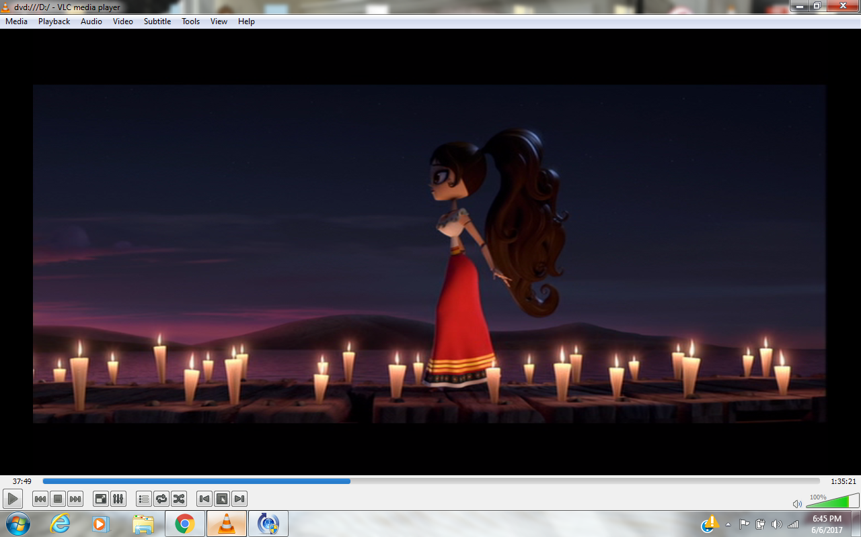
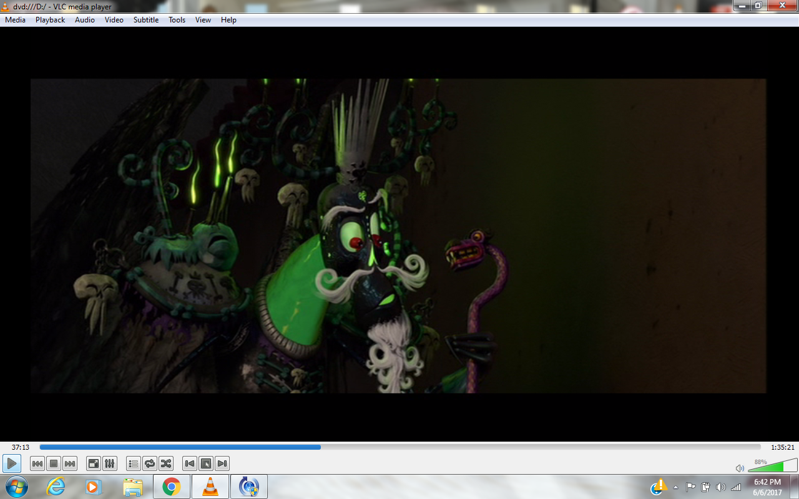
Manolo se aparece en la ventana de María y le invita al puente. Xibalba decide intervenir. María va al puente para ver a Manolo. Todo está bonito y muy romántico.

Slide 16
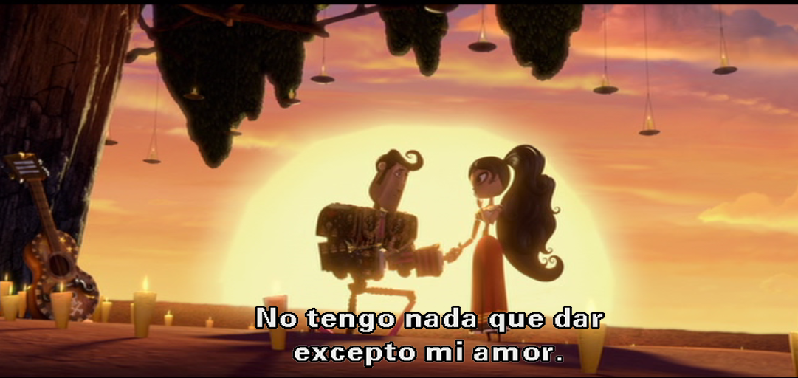
Manolo le dice “No tengo nada que darte. Solo mi amor.”

Slide 17
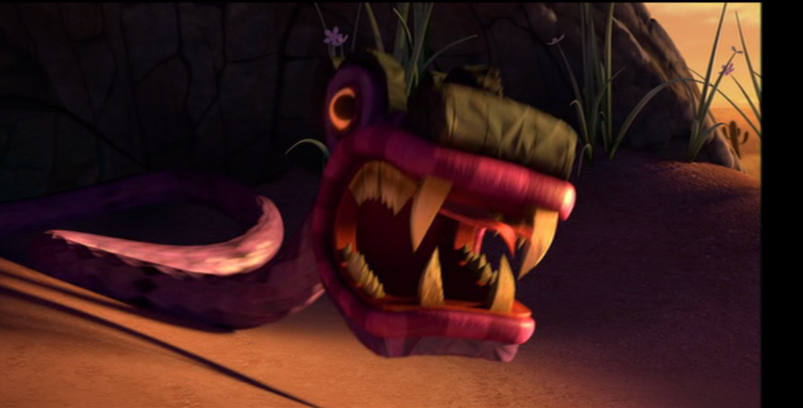
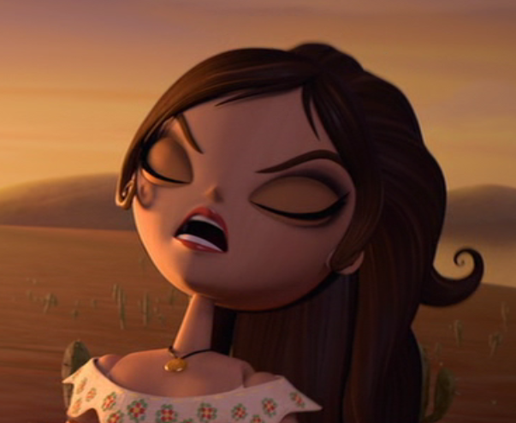
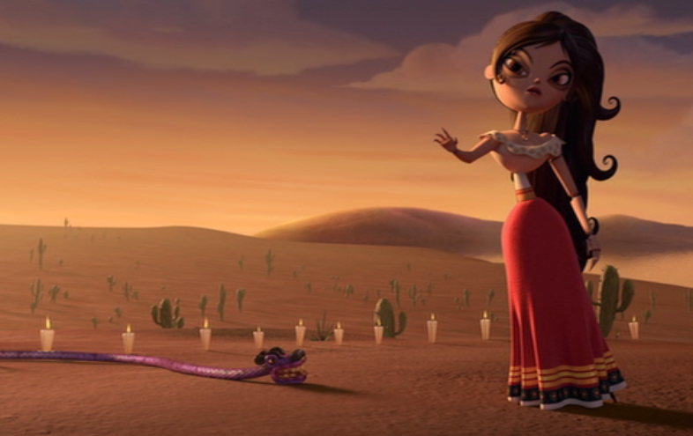
Pero en el momento romántico, una serpiente ataca a María.

Slide 18
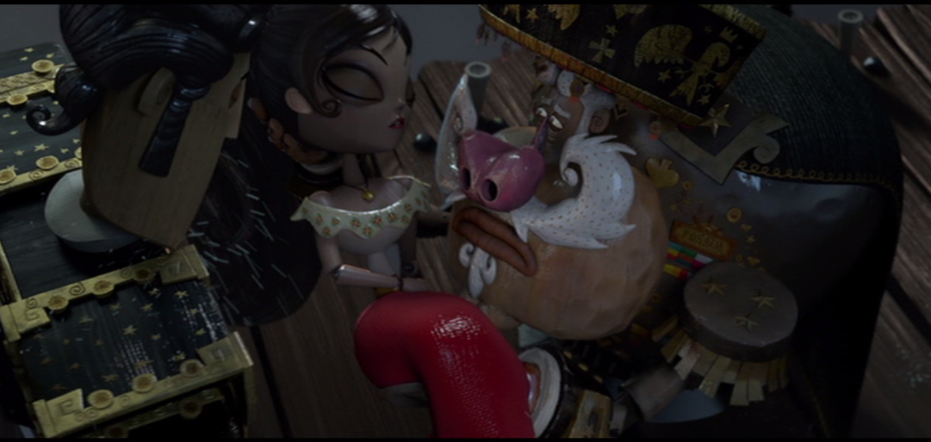
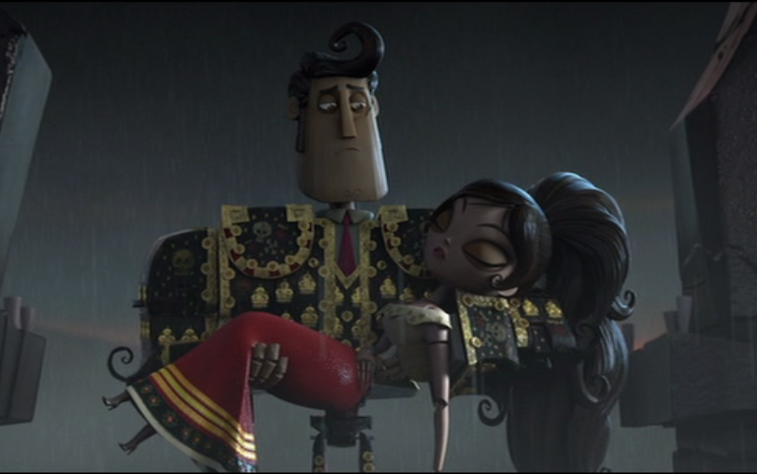
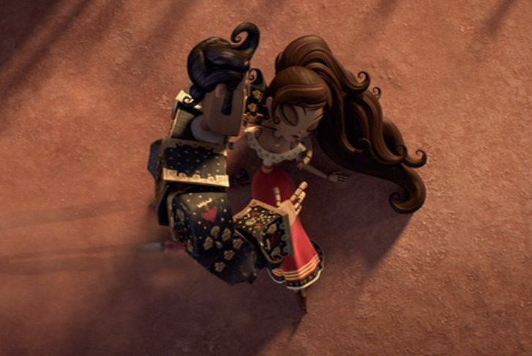
María se cae inconsciente en los brazos de Manolo. Manolo grita para ayuda.

Slide 19
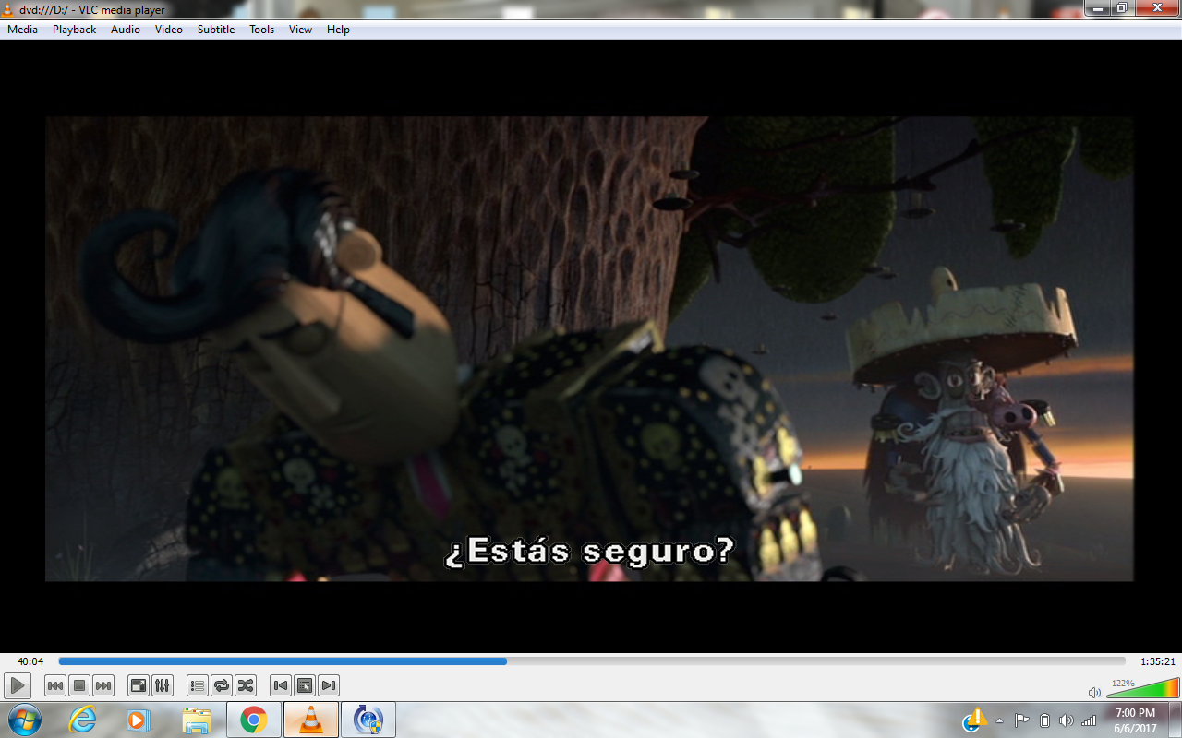
Manolo está muy triste. Manolo regresa por su guitarra. Dice, “Jamás voy a ver a María”. Un hombre le dice, “¿Estás seguro?”
Jamás - never

Slide 20
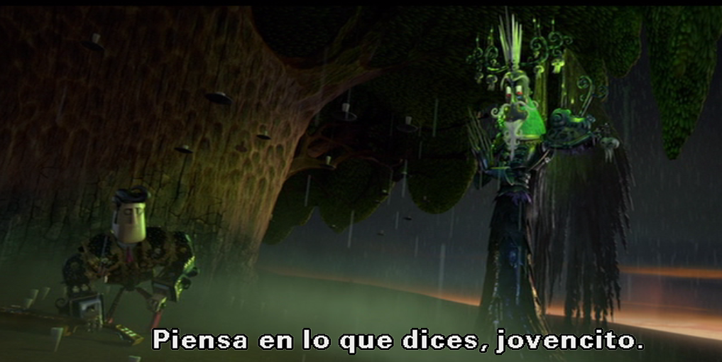
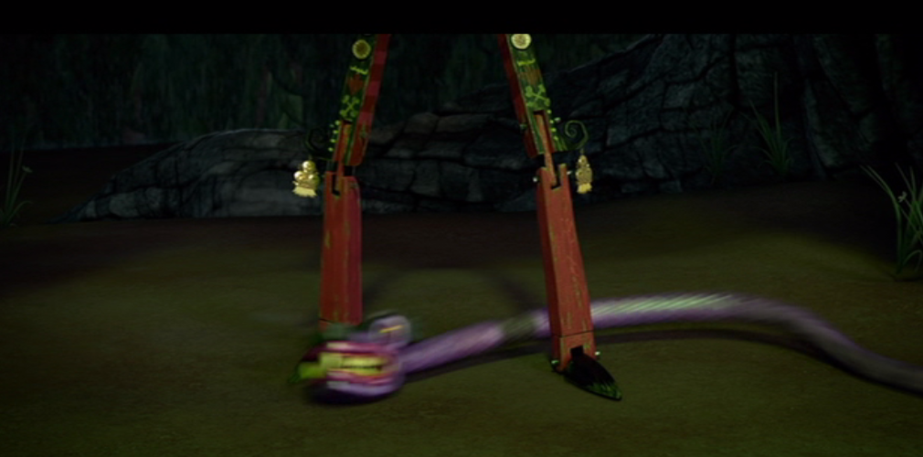
El hombre es Xibalba. Le dice a Manolo que puede estar con María en la muerte. Cuando Manolo dice que es lo que quiere, la serpiente aparece otra vez y ataca a Manolo.

Slide 21
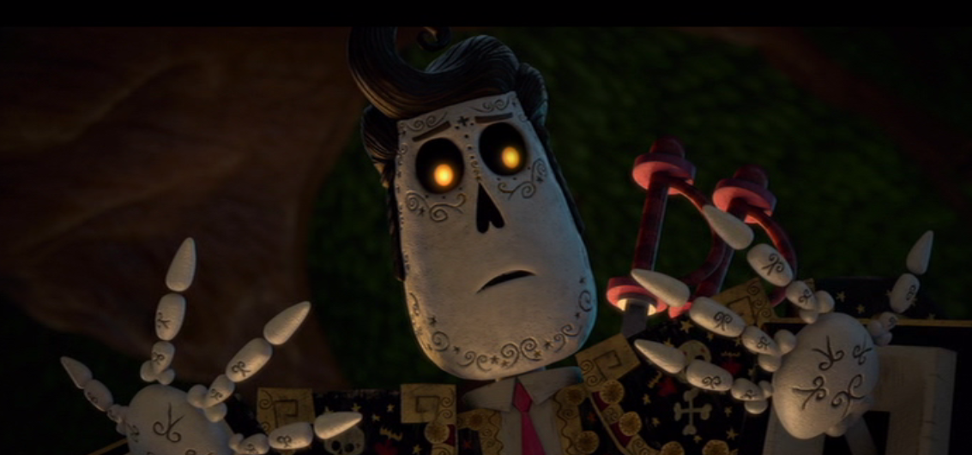
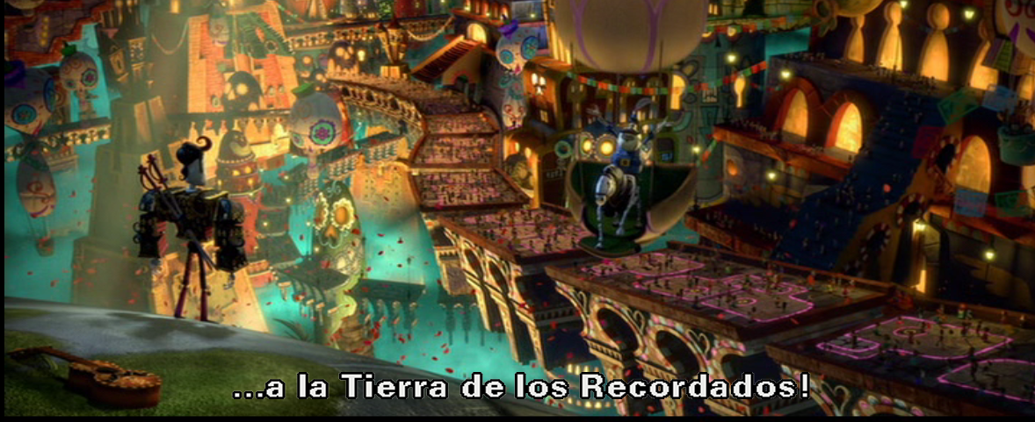
Manolo está muerto. Entra en la tierra de los recordados. Manolo dice que está buscando a María Posada.

Slide 22
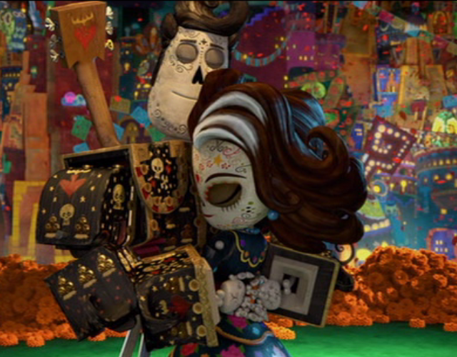
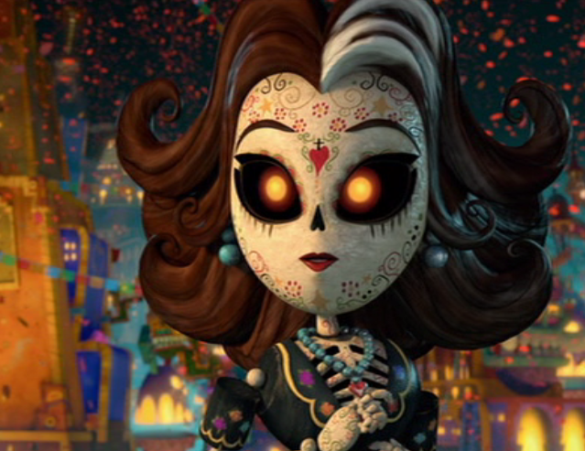
Manolo ve a su madre. Ella está feliz que no Manolo no quiera matar a los toros.

Slide 23
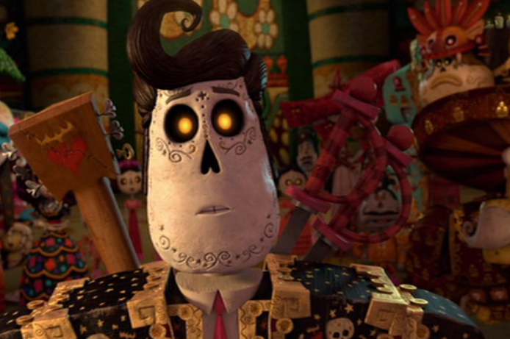
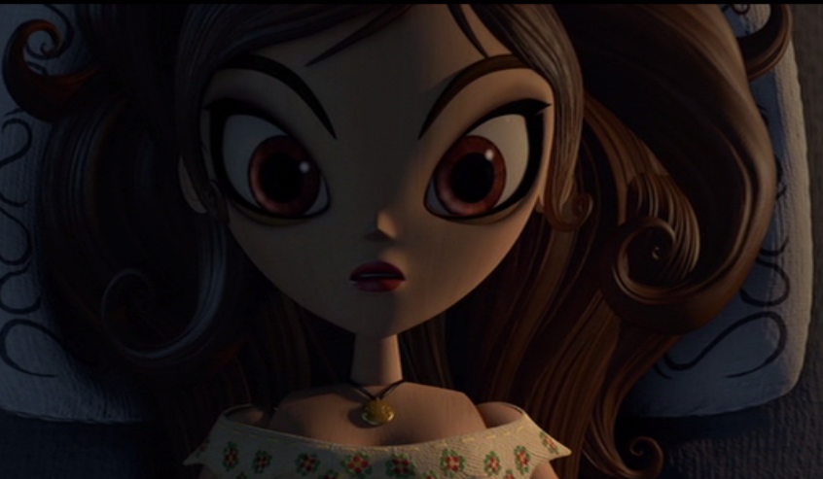
Manolo dice, “Pero María murió.” Xibalba explica que María solo estaba en un trance y ella se despertó. Es una broma cruel.

Slide 24
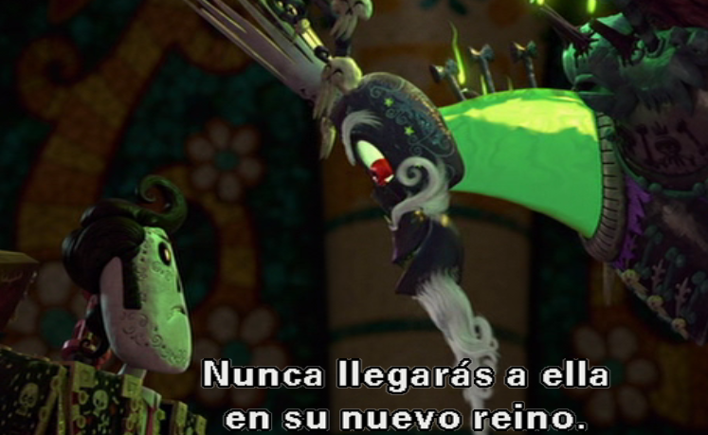
Manolo está furioso con Xibalba.

Slide 25
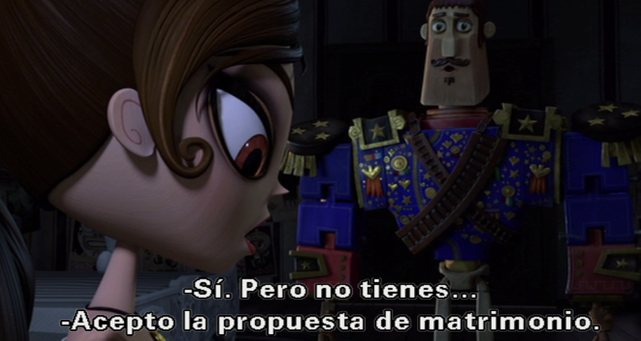
Cuando María escucha que Manolo está muerto, decide casarse con Joaquín. Ella quiere ayudar a la gente de San Ángel.

Slide 26
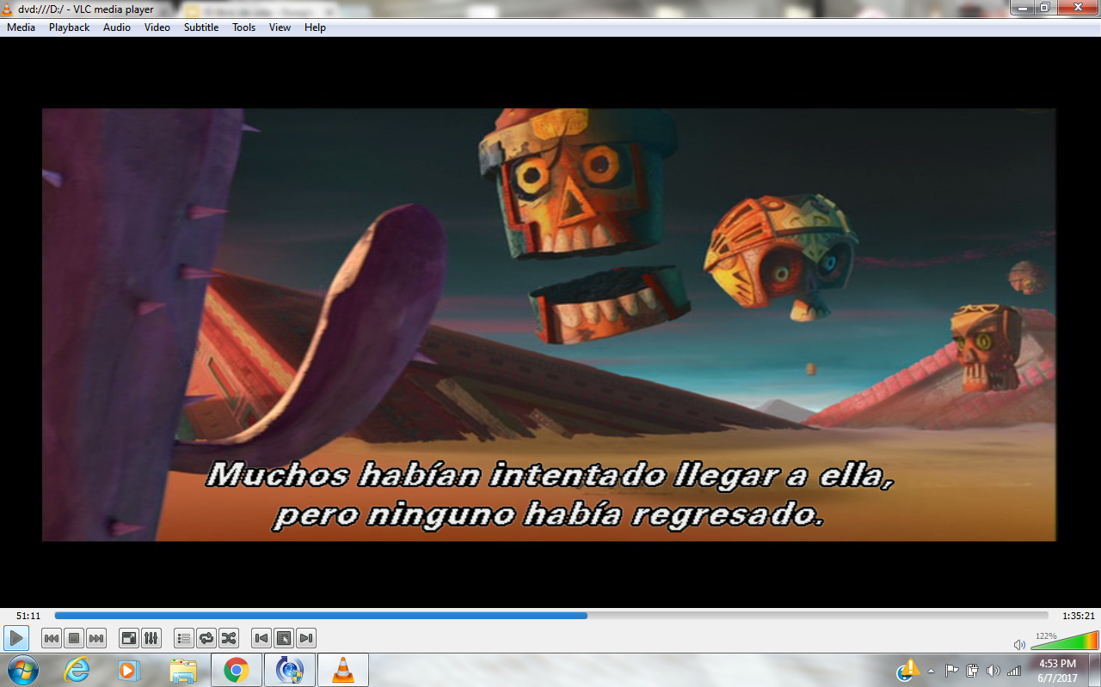
Manolo tiene que ir a La Tierra de los Olvidados para hablar con La Catrina. Tiene que pasar por La Cueva de las Almas.

Slide 27
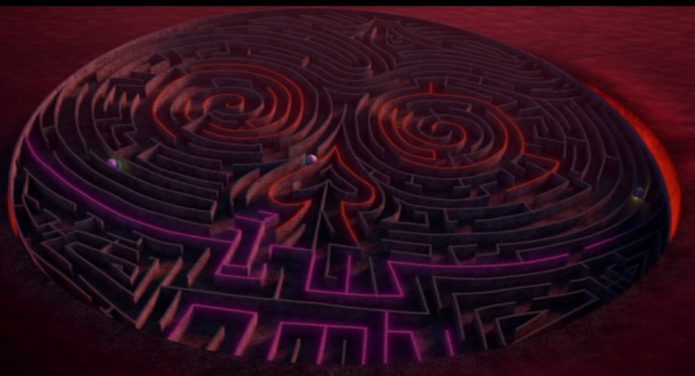
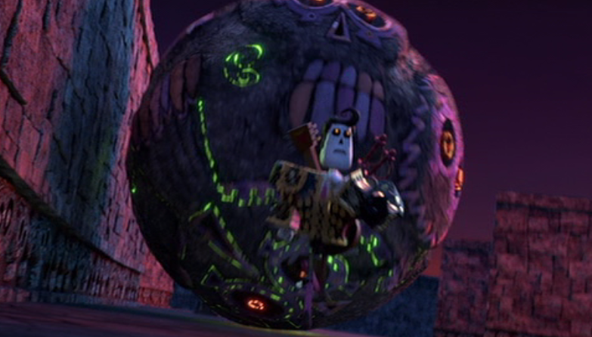
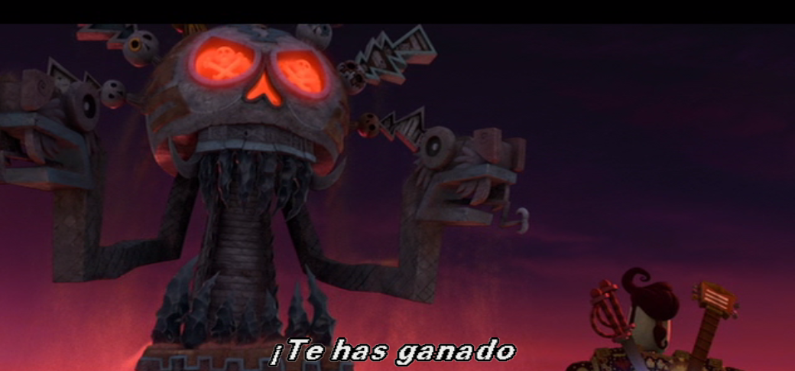
Manolo llega. Pasa por un laberinto. Pasa por los túneles.

Slide 28
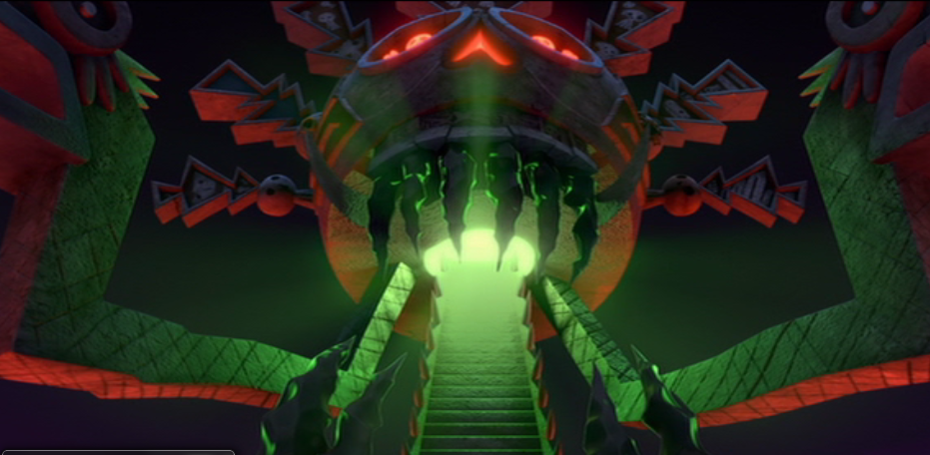
Manolo Sánchez pasa por la Cueva de las Almas porque tiene el corazón puro.

Slide 29
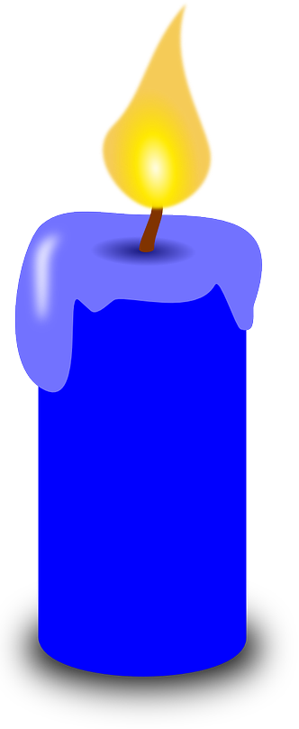
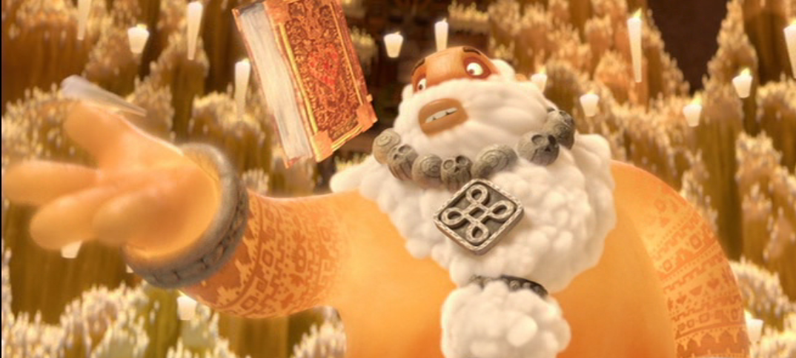
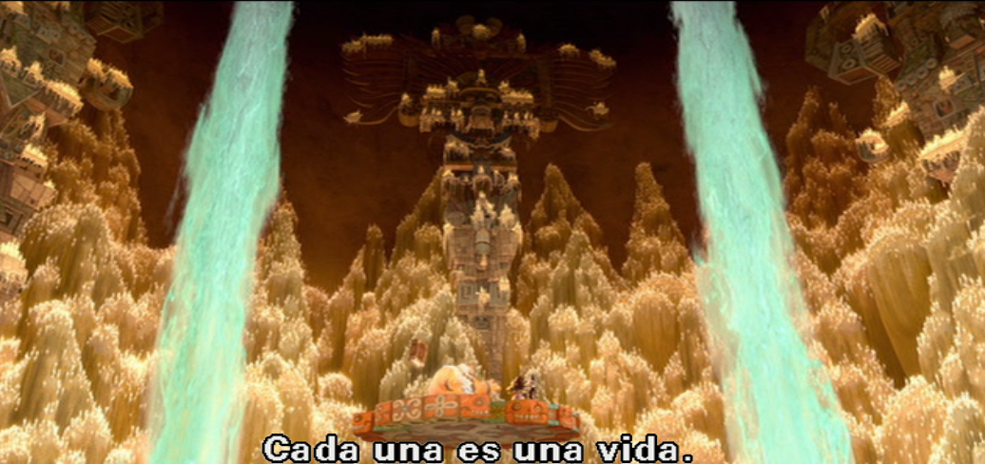
El Hombre de Cera está en la Cueva de las Almas. En la Cueva de las Almas, todas las velas representan las vidas.
Ve la vela de María. María está viva. No hay luz en la vela de Manolo porque él está muerto.
vela

Slide 30
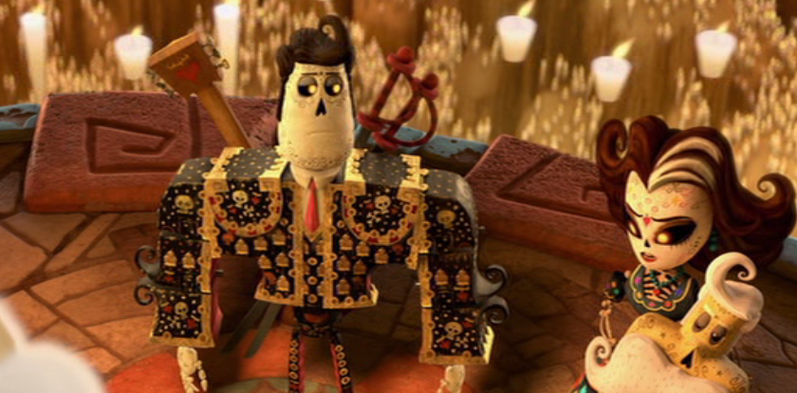
Chakal quiere eliminar el pueblo de San Ángel. Si no hay un pueblo, no hay personas para recordar a Manolo.

Slide 31
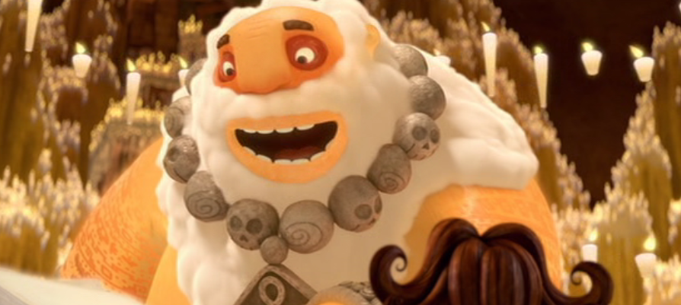
Manolo quiere la oportunidad de visitar San Ángel. El Libro de la Vida se abre. Las páginas de la vida de Manolo están en blanco. Manolo está creando su propia historia.

Slide 32
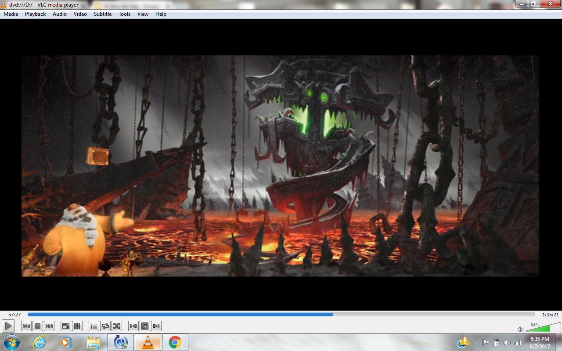
Manolo quiere visitar a La Catrina. El Hombre de Cera lo lleva al castillo de Xibalba.

Slide 33
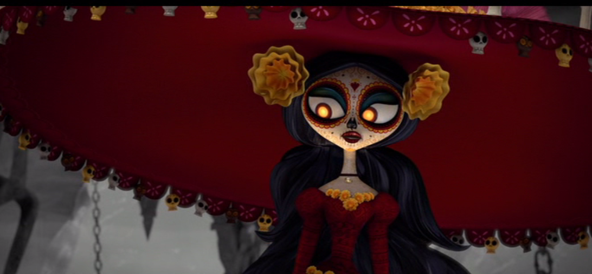
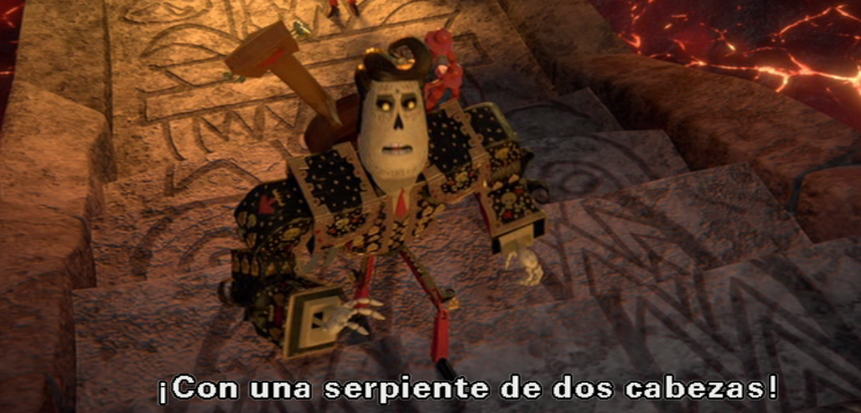
La Catrina se sorprende cuando ve a Manolo en la Tierra de los Olvidados. Él le explica que Xibalba hizo una trampa con una serpiente de dos cabezas! Es una apuesta deshonesta. La Catrina grita, “¡¡XXIIIBBAALLLBBBAA!!”.

Slide 34
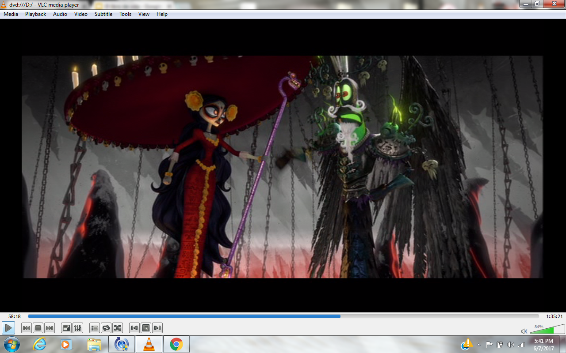
Xibalba aparece. La Catrina le dice que sabe que la apuesta es deshonesta. Xilbaba admite que también le dio* la Medalla de la Vida Eterna a Joaquín.
dio - gave

Slide 35


Xibalba no quiere ayudarle a Manolo. Manolo recomienda una apuesta. A Xibalba y a La Catrina les gusta la idea.

Slide 36


Xibalba acepta la apuesta. Xibalba decide que Manolo tiene que matar a muchos toros porque tiene miedo de hacerlo.

Slide 37


Mientras que Manolo lucha con los toros, Chakal llega a San Ángel. El padre de Manolo va a luchar contra los bandidos. Chakal mata al padre.

Slide 38


Carlos aparece en la corrida de toros de Manolo. Le dice que Chakal y los bandidos están en San Ángel.

Slide 39


Todos los toros se forman en un toro muy grande que Manolo tiene que luchar. María se está casando con Joaquín, pero los bandidos interrumpen la ceremonia.

Slide 40


Joaquín busca su Medalla de la Vida Eterna pero no la tiene.

Slide 41


Joaquín va a buscar su medalla, y María organiza al pueblo para luchar contra Chakal juntos.

Slide 42


Chakal quiere la medalla que tiene Joaquín. Durante su lucha la medalla se le cae. Joaquín sabe que no puede defenderse si no tiene la medalla.

Slide 43


Por fin el toro enorme se cae y es el momento de matarlo. Manolo ve la guitarra y la espada.

Slide 44



Manolo toma su guitarra y le canta una canción al toro. Al final el toro se convierte en pétalos de cempasúchil (una flor que usan durante el Día de los Muertos).

